Slide 1
PREVENCIA Sociálno-patOlogickÝCH javov V PROSTREDÍ ŠKÔL A ŠKOLSKÝCH ZARIADENÍ
Meno a priezvisko: PhDr. Mária Hvižďáková
Škola: Gymnázium, Kpt. Nálepku 6, 073 01 Sobrance

Slide 2
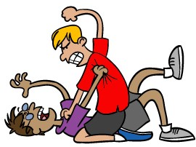
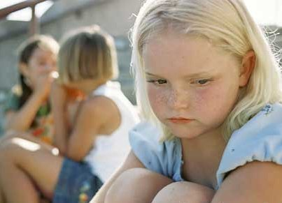
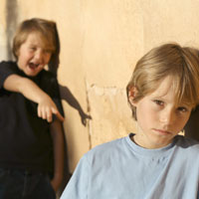
PREVENCIA ŠIKANOVANIA V ŠKOLE
Často sa hovorí, že takéto správanie je v poriadku, že sa to môže, že to tak má byť.
To nie je pravda!

Slide 3
Prečo sa treba šikanovaním zaoberať?
Deti majú svoje práva.
Šikanovanie je veľmi rozšírené a treba ho okamžite zastaviť.
Následky môžu byť vážne.
Následky môžu byť dlhodobé.
Šikanovanie je právne postihnuteľné.
Nevšímavosť napomáha útočníkom.
Snaha o riešenie problémov sa skutočne vypláca.

Slide 4
Definícia
Existuje množstvo definícií a opisov šikanovania.
Mierne sa odlišujú, ale z veľkej časti hovoria o tom istom:
šikanovanie je zákerné, opakované zneužívanie sily alebo postavenia na trápenie, zámerné prenasledovanie, robenie príkoria,
šikanovanie pokrýva veľkú škálu vedomých, pretrvávajúcich a nevítaných činov medzi jednotlivcami a skupinami, ktoré sú charakterizované fyzickým, psychickým, sexuálnym násilím a iným utrpením,
šikanovanie je akékoľvek správanie, ktorého zámerom je ublížiť, ohroziť alebo zastrašovať iného človeka, prípadne skupinu ľudí.

Slide 5
Šikanovanie je aj to, ak ...
ťa spolužiaci opakovane urážlivo prezývajú, posmievajú sa ti,
sa ti vysmievajú za to, ako sa obliekaš, z akej rodiny pochádzaš, za to, že sa dobre učíš, že poslúchaš učiteľov,
ťa spolužiak núti urobiť nejakú vec a vyhráža sa ti, že ak to neurobíš, počarbe ti zošit, vysype ti veci z tašky,
ťa nútia odísť z vyučovania,
ti spolužiak berie desiatu, peniaze alebo osobné veci,
ti spolužiaci robia veci, ktoré sú ti nepríjemné (napr. nadávajú ti, strkajú do teba, schovávajú ti veci).

Slide 6
Formy šikanovania
fyzické a verbálne
aktívne a pasívne
priame a nepriame
Pri určovaní druhu nemáme výslovne čisto len jeden
druh, ale rôznu kombináciu všetkých druhov.
Nová forma- kyberšikanovanie
Ide o zneužívanie mobilných telefónov a internetu na posielanie agresívnych a nenávistných správ a zastrašovanie osôb .

Slide 7
Kto je obeť? Kto je agresor?
Obeť
Ťažko sa presadí medzi ostanými.
Je tichý, plachý, neistý.
Je nový v prostredí.
Je „iný“.
Ale je aj šikovný, usilovný, svedomitý.
Agresor
Chce mať prevahu.
Túži ovládať druhých.
Bezohľadne sa presadzuje.
Má potrebu ubližovať druhým ľuďom.
Dokážu bez problémov klamať a podvádzať.

Slide 8
Ako môžeme pomôcť?
nie je správne schvaľovať agresívne správanie svojich spolužiakov,
nie je správne odsudzovať niekoho, kto je iný, možno menej sympatický, slabší, má iné názory a záujmy, má nejaký fyzický hendikep,
nie je správne mlčať, keď cítiš nespravodlivosť, nečestnosť, ponižovanie druhých,
nie je správne nechať sa ovplyvniť alebo presvedčiť šikanujúcim, aby si mlčal,
nie je správne nečinne sa prizerať, alebo byť ľahostajný, keď sa staneš svedkom šikanovania,
keď niekto ohlási šikanovanie, vôbec to neznamená, že je slaboch. Naopak, dokazuje to, že sa nebojí a že má dosť sebavedomia, aby sa šikanovať nenechal.

Slide 9
Kde sa môžeš obrátiť o pomoc:
Mgr. Ľuboslava Kučmášová- koordinátorka prevencie v škole
Mgr. Ján Čurpakovič – výchovný poradca v škole
Triedny učiteľ
Vedenie školy
Centrum pedagogicko-psychologického poradenstva a prevencie Sobrance

Slide 10
PREVENTÍVNE OPATRENIA ŠKOLY
Vytváranie pozitívnej psychosociálnej klímy v škole.
Učitelia musia byť informovaní o rozsahu problému a účinných spôsoboch pomoci.
Rodičia a deti musia vedieť, že to škola myslí s bojom proti šikanovaniu vážne a očakáva ich aktívnu spoluprácu.
Žiaci musia byť informovaní o tom, že učitelia zisťujú výskyt šikanovania a sú pripravení ich počúvať.

Slide 11
PREVENTÍVNE OPATRENIA ŠKOLY
Výchova študentov k osobnej zodpovednosti.
Vnútorná smernica vypracovaná podľa Metodického usmernenie č. 7/2006-R z 28. marca 2006
k prevencii a riešeniu šikanovania žiakov v školách a školských zariadeniach.
Užitočné informácie: www.prevenciasikanovania.sk

Slide 12
Ďakujem za pozornosť.

